Slide 1

April
Clostridium Difficile

Slide 2
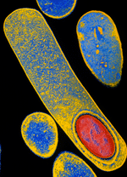
Clostridium difficile diarré
Anaeroba grampositiva stavar
->bildar sporer!
->lättspridande
->svåreliminerade (överlever månader i miljön)
Olika stammar
-> mer eller mindre sjukdomsframkallande (027!)
-> mer eller mindre spridningsbenägna
Notes:
Stödtext:
C. difficile är en sporbildande bakterie vars sporer kan överleva i omgivningen runt smittade personer under lång tid och därigenom lätt spridas till andra. Bakterien kan bilda gifter, toxiner, som verkar irriterande på tarmslemhinnan.
Cirka 2-5 procent av befolkningen och framförallt spädbarn har bakterien i tarmen utan att visa tecken till sjukdom. Om bärare av bakterien av något skäl antibiotikabehandlas rubbas bakteriefloran i tarmen vilket resulterar i ökad risk för bakterien att växa till. Om bakterien är toxinbildande kan patienten drabbas av diarré av varierande svårighetsgrad.
Sjukdomen är allvarligast inom vården och särskilt på sjukhus där fler personer tillhör riskgruppen för att drabbas och dels många behandlas med antibiotika. När fler har sjukdomen innebär det också att risken för smittspridning ökar. Någon egentlig inkubationstid kan man inte tala om, eftersom det oftast är patientens "egna" bakterier som utlöser sjukdomstillståndet. Sporadiska fall, utan koppling till antibiotikabehandling, förekommer.

Slide 3



Vad minskar risken för smittspridning?
Isolering av symtomatiska patienter
Basala hygienrutiner samt tvål och vatten
före sprit
Bra städ!

Slide 4


Vårdtagaren
”Isoleras” på enkelrum med egen toalett
tills 48 timmar efter symtomfrihet.
Måltider intas på rummet
Noggrann handhygien efter toalettbesök och före måltid (handtvätt + desinfektion)
Patienten ska duscha, få rena kläder och sängkläder innan isoleringen bryts
Ny odling behövs inte så länge patienten är symtomfri

Slide 5
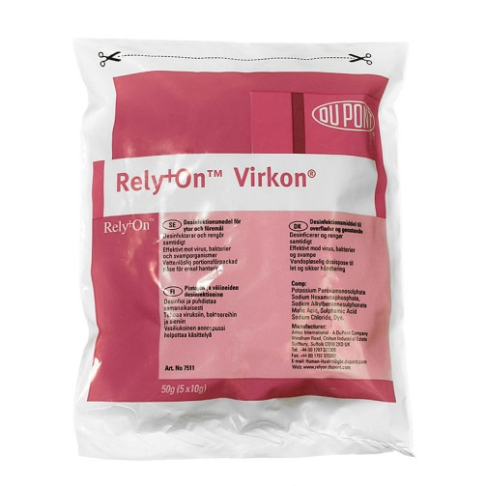
Avfall
Avfallspåse knyts ihop på rummet och
placeras omgående i sopsäck
Städning
Daglig städning utförs med rengöringsmedel samt desinfektion med Virkon som ytdesinfektionsmedel på ytor som ofta berörs, s.k. kritiska punkter
Slutstädning med Virkon 1 %.

Slide 6
Såhär når du riktlinjerna på vår hemsida:
https://vardgivare.regionhalland.se/behandlingsstod/vardhygien/

Slide 7
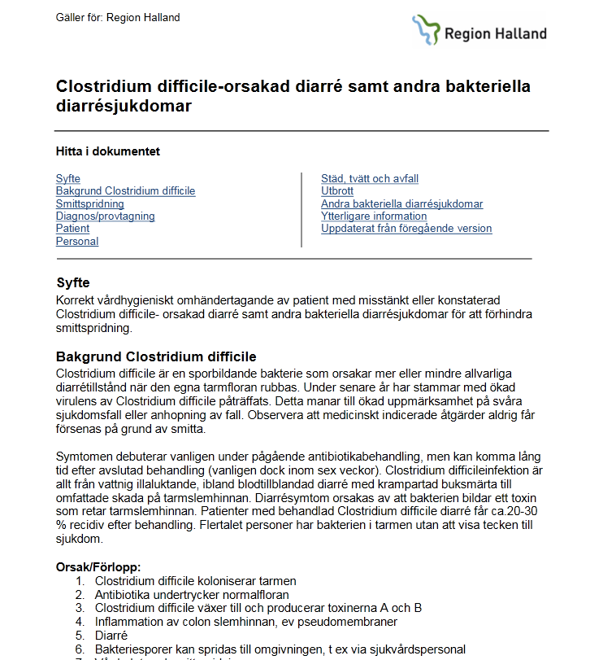

Slide 8
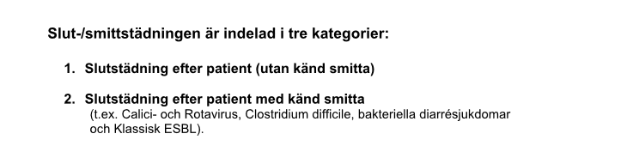

Notes:
Stödtext:
Slut-/smittstädning utförs enligt vårdriktlinje ”Slutstädning av vårdplats/vårdrum inom hälso- och sjukvård i Region Halland” som finns bland vårdhygien Hallands övriga vårdriktlinjer på Extranätet.

